Slide 1
CHỦ ĐỀ 7: TỪ TẾ BÀO ĐẾN CƠ THỂ TIẾT 9 BÀI 19: CƠ THỂ ĐƠN BÀO VÀ CƠ THỂ ĐA BÀO

Slide 2
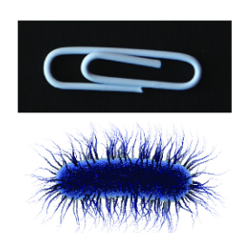
Thế giới tự nhiên rất kì diệu, có những loài sinh vật với kích thước khổng lồ như cá voi xanh, chiều dài có thế lên tới 30 m.
Bên cạnh đó, có những sinh vật vô cùng nhỏ bé, rất khó để có thể quan sát bằng mắt thường mà phải nhờ đến sự phóng đại của kính hiển vi như vi khuẩn Escherichia coli với kích thước chỉ khoảng 1 µm (bằng khoảng 1/10000 kích thước đấu một cái ghim giấy).
Tại sao chúng có sự khác biệt về kích thước lớn đến như vậy?

Slide 3
NỘI DUNG BÀI HỌC
1
Cơ thể đơn bào
2
Cơ thể đa bào

Slide 4
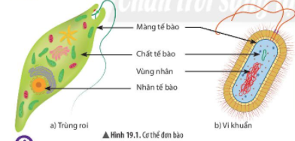
1. CƠ THỂ ĐƠN BÀO
Quan sát Hình 19.1, em hãy cho biết:
Đặc điểm chung của cơ thể trùng roi và vi khuẩn.
Cơ thể được cấu tạo từ một tế bào. Tế bào gồm ba thành phần chính là màng tế bào, chất tế bào, nhân tế bào hoặc vùng nhân.

Slide 5
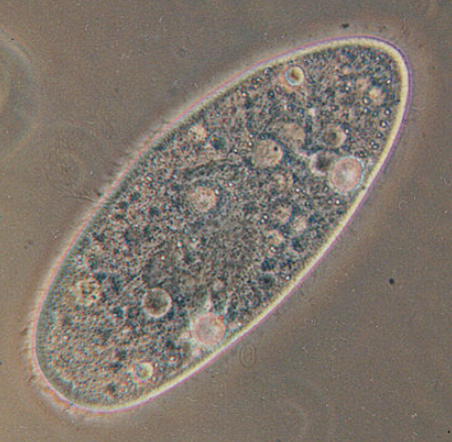
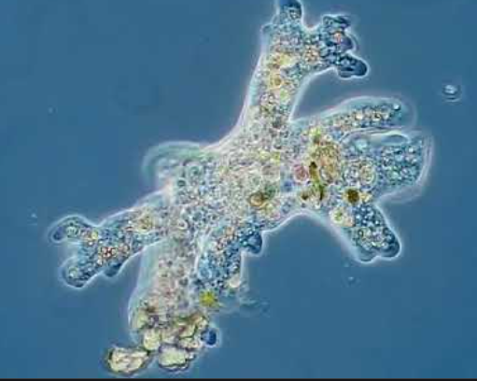
Một số cơ thể đơn bào trong tự nhiên
Trùng giày
Trùng biến hình

Slide 6
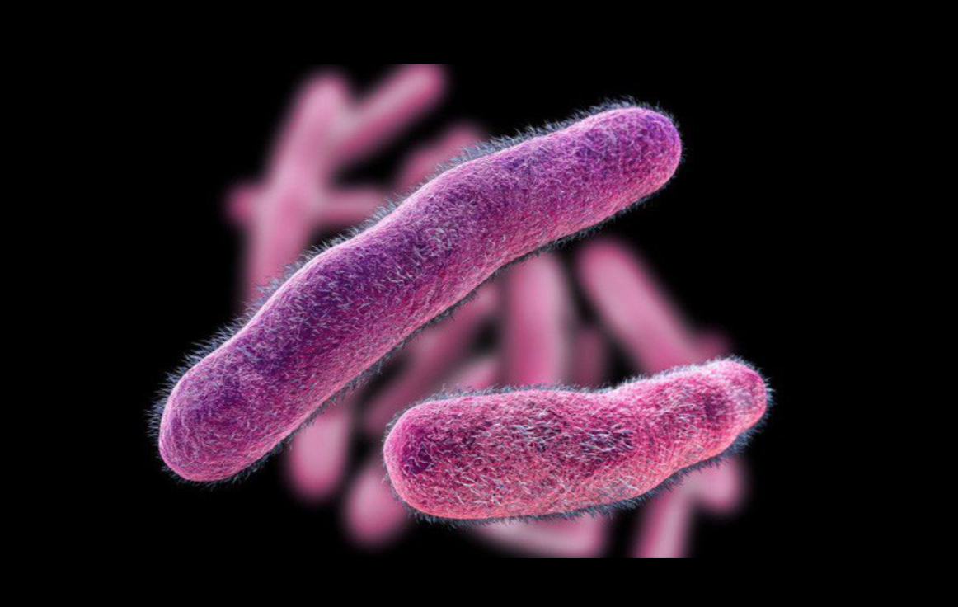
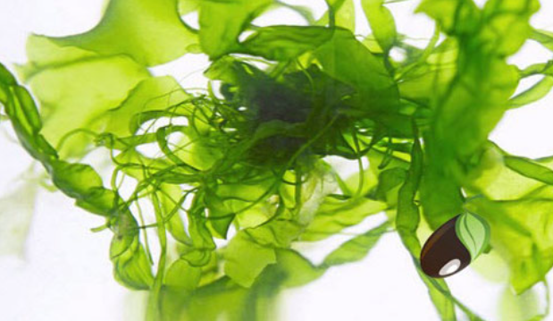
Vi khuẩn lao
Tảo silic

Slide 7
Thảo luận và trả lời câu hỏi
Trong thực tế, em có quan sát được trùng roi và vi khuẩn bằng mắt thường không? Tại sao
Trùng roi và vi khuẩn không quan sát được bằng mắt thường vì cơ thể chỉ cấu tạo từ một thế bào, tế bào có kích thước hiển vi.

Slide 8
KẾT LUẬN
Được cấu tạo từ một tế bào
Cơ thể đơn bào
Tế bào đó thực hiện được các chức năng của một cơ thể sống
Ví dụ: trùng roi, trùng biến hình, tảo lục, tảo silic,….

Slide 9
KẾT LUẬN
Cơ thể đa bào: là cơ thể được cấu tạo từ nhiều tế bào, thực hiện các chức năng trong cơ thể sống (cây phượng, hoa hồng,…)
Cơ thể thực vật
Cơ thể động vật
Tế bào biểu bì
Tế bào mạch dẫn
Tế bào lông hút
Tế bào cơ
Tế bào thần kinh
Tế bào biểu bì

Slide 10
Hướng dẫn tự học
Làm các bài tập Bài 19 – Sách bài tập
Đọc trước phần 2 Bài 10– Cơ thể đa bào

Slide 11
CHÚC CÁC EM HỌC TỐT !

